Slide 1
ГОСУДАРСТВЕННОЕ АВТОНОМНОЕ УЧРЕЖДЕНИЕ ЯМАЛО-НЕНЕЦКОГО АВТОНОМНОГО ОКРУГА «ЦЕНТР СПОРТИВНОЙ ПОДГОТОВКИ»
«ОПОРНАЯ» ФИЗКУЛЬТУРНО-СПОРТИВНАЯ ОРГАНИЗАЦИЯ ЯМАЛО-НЕНЕЦКОГО АВТОНОМНОГО ОКРУГА
Плеханова Е.В. , начальник отдела организационно-методической работы по ПСР
г. Салехард, 2019 г

Slide 2
«Опорная» физкультурно-спортивная организация – ресурсный центр, который создается с целью обеспечения условий для развития системы работы как в физкультурно-спортивной организации, так и в определенном направлении сферы физической культуры и спорта в регионе (методическое, кадровое, по виду спорта)
Задачи:
повышение эффективности тренировочного процесса (на уровне региона), ориентированного на достижение результата, через территориальную интеграцию усилий тренеров и специалистов в области физической культуры и спорта;
изучение опыта других регионов в сфере физической культуры и спорта для использования в работе;
активизация имеющегося потенциала кадрового ресурса в сфере физической культуры и спорта ЯНАО;
модернизация системы работы как в физкультурно-спортивных организациях, так и в сфере физической культуры и спорта в регионе.

Slide 3
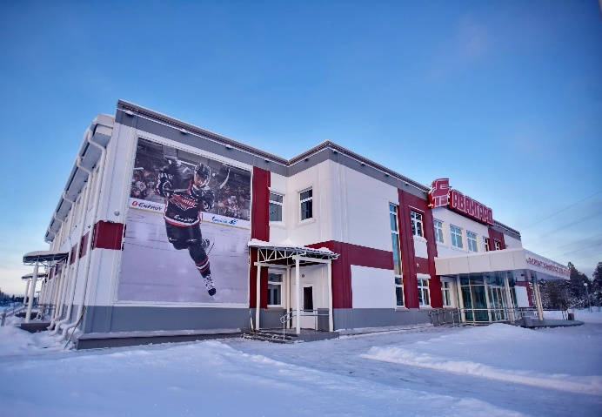
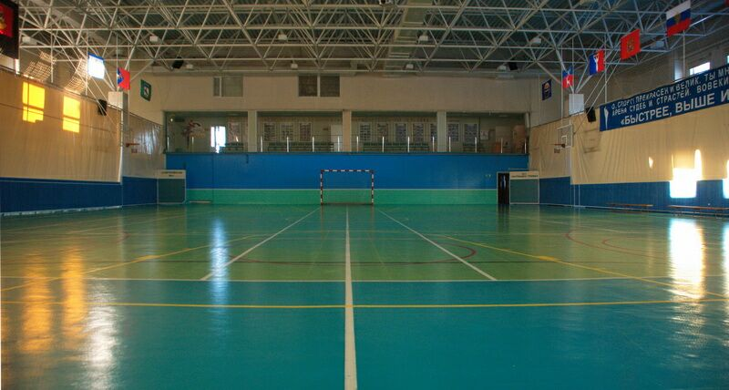
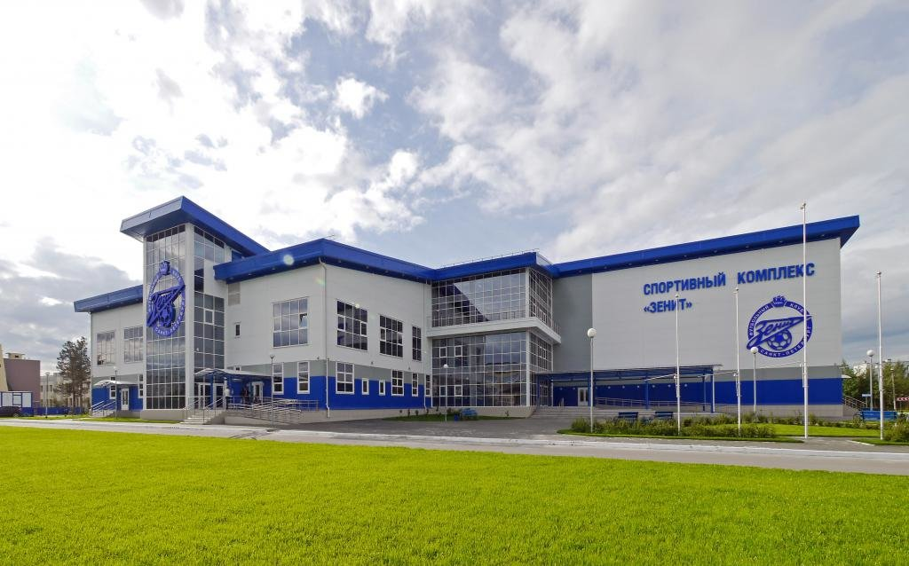
Факторы открытия ОФСО
наличие ФСО, способной выполнять функции опорной организации (ресурсного центра) для близлежащих ФСО;
ФСО обладает достаточным ресурсным потенциалом (материально-технической базой, квалифицированными кадрами, учебно-методическим оснащением и т.п.);
возможность сетевого взаимодействия ОФСО с другими ФСО на кластерной основе;
внутренняя готовность физкультурных работников к деятельности в новых условиях.

Slide 4
Риски
выбор ФСО, неспособной выполнять функции опорной организации (ресурсного центра) для близлежащих ФСО;
отсутствие мотивации физкультурных работников для участия в деятельности ОФСО;
Отсутствие финансовой или стимулирующей поддержки специалистов, осуществляющих функционирование ОФСО;
внутренняя неготовность физкультурных работников ОФСО к работе в новых условиях.

Slide 5
Виды «опорных» физкультурно-спортивных организаций (далее – ОФСО)
по методической работе
Сопровождение тренировочного процесса в соответствии с современными тенденциями развития российского спорта.
по кадровой работе
Создание условий для непрерывного развития профессиональных компетенций руководителей и работников в сфере физической культуры и спорта ЯНАО.
по виду спорта
Активизация взаимодействия ФСО с федерациями по виду спорта;
повышение конкурентно способности спортсменов ЯНАО в личных и командных первенствах различного уровня соревнований.

Slide 6
описание
выявление
Методическая работа
объяснение
устранение
ЗАТРУДНЕНИЕ
определение пути преодоления

Slide 7
Кадровая работа
Повышение теоретического, методического, профессионального уровня физкультурных работников ЯНАО
Обобщение и трансляция опыта работы физкультурных работников ЯНАО
Сопровождение процесса повышения квалификации тренерского состава и специалистов сферы ФКиС ЯНАО

Slide 8
По виду спорта
Развитие вида спорта в соответствии с современными требованиями развития спорта в РФ;
формирование антидопинговой культуры;
сетевое взаимодействие физкультурно-спортивных организаций на кластерной основе.

Slide 9
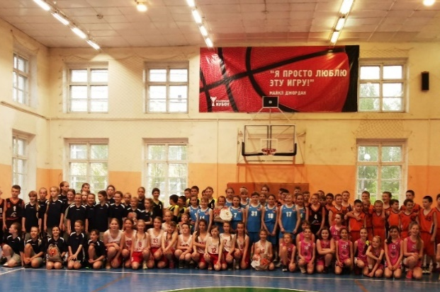
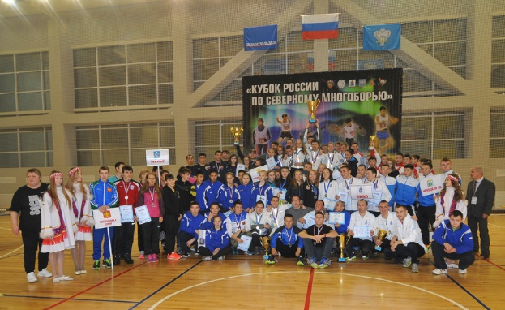
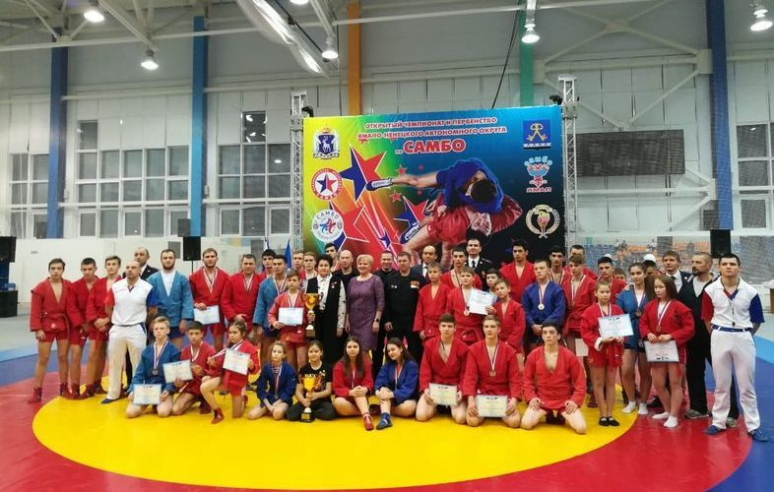
Шаги по внедрению ОФСО в сферу ФКиС ЯНАО
Подготовлен план работы ОФСО на 2020 год
Определены пилотные организации для апробации работы ОФСО
Разработано положение о деятельности ОФСО

Slide 10
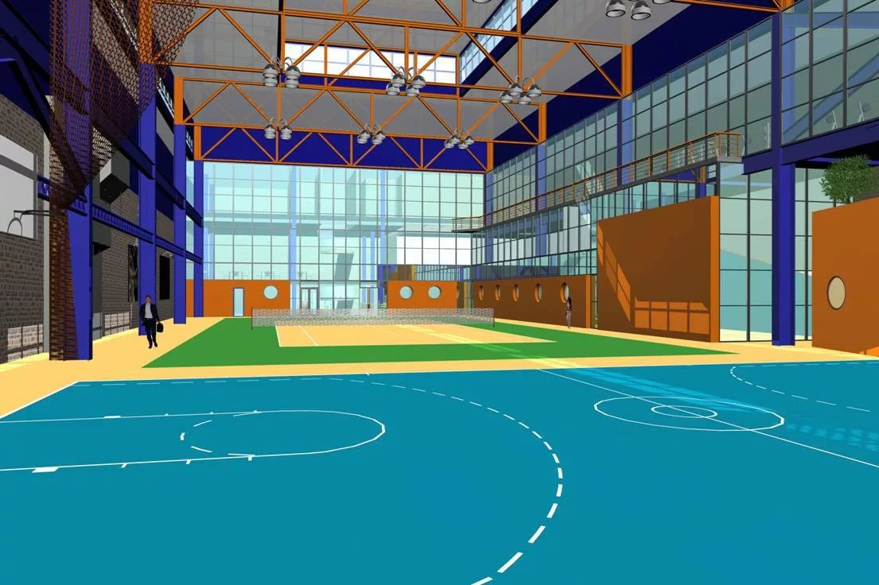
Установка на развитие
«Опорная» физкультурно-спортивная организация
Бессмысленно продолжать делать то же самое и ждать других результатов.
Альберт Эйнштейн
Физкультурный работник
Результативный спортсмен

Slide 11
Контактная информация
Начальник отдела организационно-методической работы по подготовке спортивного резерва ГАУ ЯНАО «ЦСП» – Плеханова Елена Васильевна
Инструктор-методист отдела– Копцева Ирина Владимировна
Инструктор-методист отдела – Моргунова Анастасия Владимировна
Тел.: 8 (34922) 7-10-46
Адрес эл. почты: csp-metod@dfks.yanao.ru
Сайт: http://cpsm-sportyamal.ru

Slide 12
Успеха в работе!

